Slide 1







SHELL SORT:
• Ana Clara Guarizi de Souza •
• Daniel Henrique Neves Ferreira •
• Gabriel Pereira Alcântaro da Silva •
• Igor Leonardo Kades •
• Jorge Amorim Meneguz de Castro Neto •
• Matheus Endlich Silveira •
• Rafael Ferreira Bassul •
• Tallis Anholeti Azevedo •
GRUPO 5:
WARNER & SPENCER
MARCH 2023

Slide 2




INTRODUÇÃO:
CONTEXTUALIZAÇÃO AO SHELL SORT:
• Criado por Donald Shell em 1959;
• Extensão da ordenação por inserção
• Publicado pela Universidade de Cincinnati;
• “Dividir para conquistar!”;
GRUPO 5 --
OUT/2024

Slide 3



VANTAGENS E
DESVANTAGENS:
GRUPO 5 --
OUT/2024

Slide 4




VANTAGENS:
SHELLSORT É UMA ÓTIMA OPÇÃO PARA ARQUIVOS DE TAMANHO MODERADO.
SUA IMPLEMENTAÇÃO É SIMPLES E REQUER UMA QUANTIDADE DE CÓDIGO PEQUENA.
SHELL SORT É O MAIS EFICIENTE algoritmo de classificação dentre os de complexidade quadrática.
GRUPO 5 --
OUT/2024

Slide 5
DESVANTAGENS:
O TEMPO DE EXECUÇÃO DO ALGORITMO É SENSÍVEL À ORDEM INICIAL DO ARQUIVO.
O MÉTODO NÃO É ESTÁVEL (OUTRAS FONTES DIZEM QUE É SIM!).
POUCAS LACUNAS(GAP) TORNAM AS PASSAGENS MAIS LENTAS, E MUITAS LACUNAS PRODUZEM UMA SOBRECARGA.
GRUPO 5 --
OUT/2024

Slide 6
DEMONSTRAÇÃO EM C:
GRUPO 5 --
OUT/2024

Slide 7
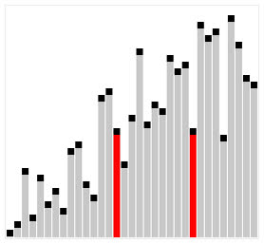
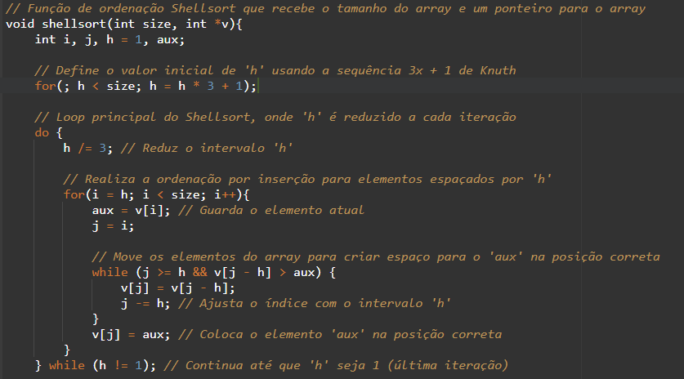
GRUPO 5 --
OUT/2024

Slide 8





COMPLEXIDADE:
ANÁLISE DE COMPLEXIBILIDADE DO SHELL SORT:
COMPLEXIDADE PIOR CASO
COMPLEXIDADE MELHOR CASO
COMPLEXIDADE CASO MÉDIO
O (n²) (pior sequência de lacunas no pior caso conhecido)
O(n log² n) (melhor sequência de gaps conhecida no pior caso).
O (n log n) (a maioria das sequências de lacunas)
O(n log² n) (melhor sequência de gaps conhecida no pior caso).
Depende da sequência do gap.
GRUPO 5 --
OUT/2024

Slide 9
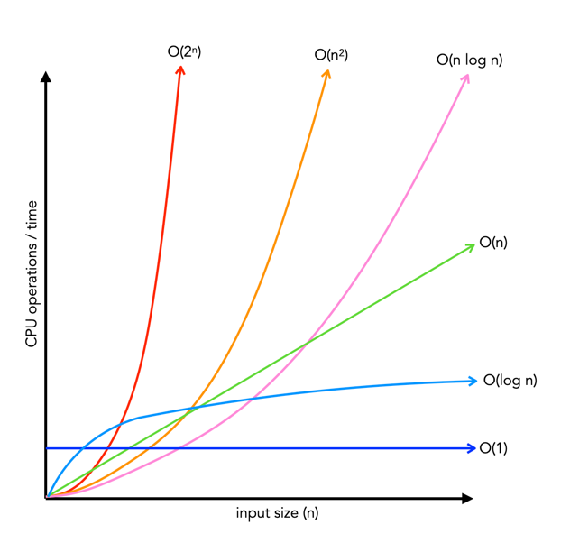
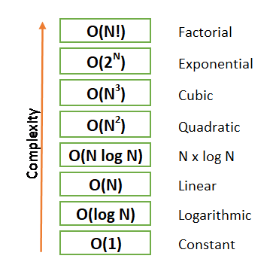

Slide 10
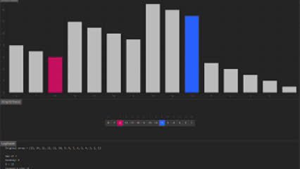
COMPLEXIDADE:
COMPLEXIDADE PIOR CASO
EXEMPLO:
Para a sequência de lacunas n/2, n/4, n/8, ... , 1, o desempenho do Shell Sort tende a ser próximo de O(n²) no pior caso. Um exemplo seria ordenar uma lista quase ordenada em ordem inversa (exemplo: [5, 4, 3, 2, 1]). Esse tipo de sequência de gaps leva mais tempo para rearranjar a lista para que fique ordenada.
(85 Interações)
GRUPO 5 --
OUT/2024

Slide 11
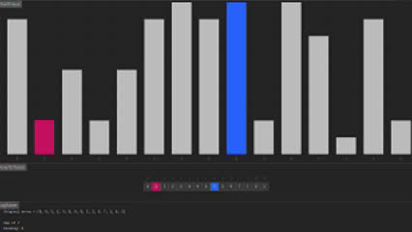
COMPLEXIDADE:
COMPLEXIDADE CASO MEDIO
EXEMPLO:
Para uma lista aleatória de elementos como [34, 8, 64, 51, 32, 21], o desempenho do Shell Sort depende da sequência de lacunas escolhida. Podem resultar em um desempenho melhor que o pior caso, mas a performance exata depende da sequência e do tamanho da entrada.
(62 Interações)
GRUPO 5 --
OUT/2024

Slide 12
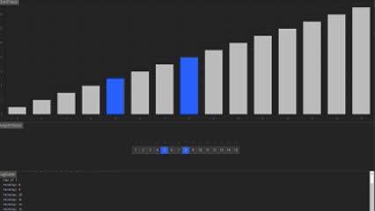
COMPLEXIDADE:
COMPLEXIDADE MELHOR CASO
EXEMPLO:
Um exemplo de melhor caso é quando os dados já estão parcialmente ordenados ou quando uma sequência de gaps eficiente é usada em uma lista já quase ordenada, como [1, 2, 3, 4, 5]. Nesse caso, o algoritmo Shell Sort pode se aproximar de O(n log ⁡n), pois os elementos não precisam ser movidos muito para encontrar sua posição final.
(36 Interações)
GRUPO 5 --
OUT/2024

Slide 13



CONCLUSÃO:
CENÁRIOS DE USOS E VIABILIDADE:
O Shell Sort é viável para cenários com uma grande base de dados pela sua implementação dividir os dados em diferentes sessões antes da ordenação, ou seja, ao invés do algoritmo percorrer o vetor como um só e ordena-lo, ele divide o problema e ordena-o de forma isolada.
GRUPO 5 --
OUT/2024

Slide 14

REFERÊNCIAS:
• Shell Sort (Wikipedia) : https://pt.wikipedia.org/wiki/Shell_sort
• Shell Sort (Geek For Geeks): https://www.geeksforgeeks.org/shell-sort/
• Medium (GIF): https://medium.com/@ricardo.macedo/desempenho-e-complexidade-um-estudo-comparativo-dos-algoritmos-de-ordena%C3%A7%C3%A3o-b488bcaba3ff
•https://algorithm-visualizer.org/brute-force/shellsort
GRUPO 5 --
OUT/2024

